Slide 1

PERENCANAAN SUMBER DAYA PERUSAHAAN (HR)
Pertemuan 1
Dosen:
Raulia Riski, S.Kom., M.Kom., M.M.Sc.

Slide 2
Kontrak Perkuliahan
Mahasiswa hadir tepat waktu dengan maksimum keterlambatan 15 menit
Mahasiswa yang terlambat lebih dari 15 menit dapat mengikuti perkuliahan, namun tidak diperkenankan presensi
Kehadiran minimal 85%
Izin, sakit tanpa surat dokter terhitung Alpha
Pengumpulan tugas dilakukan melalui e learning sesuai dengan deadline pada e learning, Keterlambatan pengumpulan tugas berlaku pengurangan poin
Dilarang keras melakukan plagiarism atau menyalin jawaban teman dalam semua penugasan dan ujian

Slide 3
Bobot Nilai
No | Penilaian | Bobot
1. | Tugas (individu, kelompok, kuis) | 60 %
2. | UTS | 20 %
3. | UAS | 20 %

Slide 4
Timeline Pembelajaran
Lingkungan Sumber Daya Manusia (SDM)
Memperoleh, melatih, dan mengembangkan Sumber Daya Manusia (SDM)
Menilai dan meningkatkan kinerja, serta konsep kompensasi SDM
UTS
UAS
1 | 2 | 3 | 4 | 5 | 6 | 7 | 8 | 9 | 10 | 11 | 12 | 13 | 14 | 15 | 16
Memenuhi tujuan SDM lainnya
Kemampuan dalam menggunakan sistem ERP (Modul HR)
Gap analysis proses SDM dengan menggunakan sistem dan tanpa sistem ERP
Usulan perbaikan proses bisnis pada sebuah kasus dengan dasar pemanfaatan ICT (sistem ERP)

Slide 5
Referensi
A. Noe, J.R. Hollenbeck, B. Gerhart, and P.M. Wright (2015), Fundamentals of HR Management, Mc GrawHill.
Mathis & Jackson (2005). HR Management

Slide 6
Managing Human Resource

Slide 7

Case Study
Pada tahun 2006, starbucks membuka 28.000 lapangan pekerjaan baru secara global.
Karyawan starbucks dianggap sebagai mitra yang harus diperhatikan kebutuhan-kebutuhannya.
85% karyawan starbucks adalah karyawan paruh-waktu, namun mereka tetap mendapatkan gaji, pelatihan, dan tunjangan-junjangan yang sangat layak.
Setiap karyawan baru direkrut berdasarkan kemampuan dan potensi keberlanjutan, serta selalu mendapatkan pelatihan awal sebelum bekerja.
Manajer cabang merupakan pelatih pada cabang tersebut yang sudah mendapatkan pelatihan computer, kepemimpinan, dll
Evidence-based HR

Slide 8




Human Resource?
Organisasi memiliki berbagai macam resource sebagai ‘input’ untuk diubah menjadi ‘output’
Atau
Produk
Jasa
Resource tersebut meliputi modal atau uang, teknologi untuk menunjang proses produksi, metode atau strategi yang digunakan untuk beroperasi, manusia, dsb.
Diantara berbagai macam resource tersebut, manusia, sumber daya manusia (SDM) atau human resource (HR) merupakan elemen yang paling penting.

Slide 9
Human Resource Management?
Untuk merencanakan, mengelola dan mengendalikan HR, dibutuhkan suatu alat manajerial yang disebut Human Resource Management (HRM).
Kebijakan, praktik, dan sistem yang memengaruhi perilaku, sikap, dan kinerja karyawan.
HRM dapat dipahami sebagai suatu proses dalam organisasi serta dapat pula diartikan sebagai suatu kebijakan (policy).

Slide 10
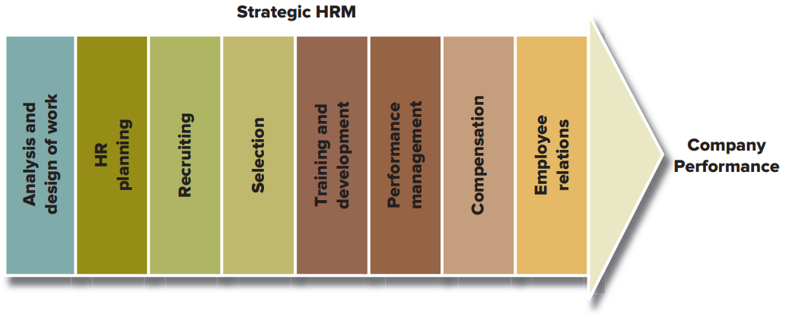
Human Resources and Company Performance
Gambar 1. menekankan bahwa ada beberapa praktik HRM penting yang harus dilakukan untuk mendukung strategi bisnis organisasi.
Gambar 1. Praktik-praktik MSDM

Slide 11
Human Resources and Company Performance
Menganalisis pekerjaan dan merancang pekerjaan (analysis and design of work)
Menentukan berapa banyak karyawan dengan pengetahuan dan keterampilan khusus yang dibutuhkan (HR planning)
Menarik karyawan potensial (recruiting)
Memilih karyawan (selection)
Mengajari karyawan bagaimana melakukan pekerjaan mereka dan mempersiapkan mereka untuk masa depan (training and development)
Mengevaluasi kinerja mereka (performance management)
Memberi penghargaan kepada karyawan (compentations)
Dan menciptakan lingkungan kerja yang positif (employee relations).

Slide 12
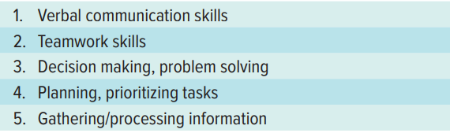
Analyzing and Designing Jobs
Job Analysis: proses mendapatkan informasi rinci tentang pekerjaan
Job Design: proses menentukan cara kerja akan dilakukan dan tugas-tugas yang dibutuhkan oleh pekerjaan tertentu.
5 kualitas teratas yang menurut pemberi kerja mereka cari dalam kandidat pekerjaan:

Slide 13
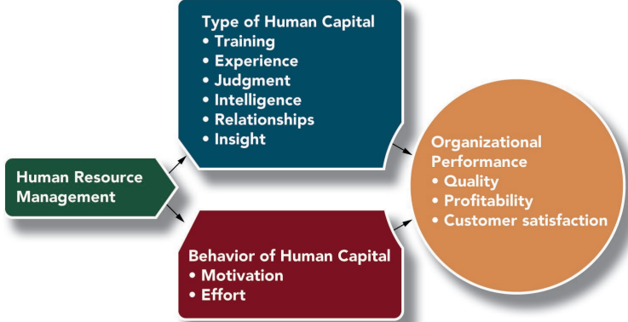
Human Resources and Company Performance
Konsep HRM menyiratkan bahwa karyawan adalah resource dari pemberi pekerjaan. Sebagai jenis resource, modal manusia berarti karyawan organisasi, yang dijelaskan dalam hal training, experience, judgment, intelligence, relationships, and insight.
Keputusan seperti siapa behaviour-nya, (yang akan dipekerjakan, apa yang harus dibayar, pelatihan apa yang ditawarkan, dan bagaimana mengevaluasi kinerja karyawan) secara langsung memengaruhi motivasi dan kemampuan karyawan untuk menyediakan barang dan jasa (effort).
Dengan memengaruhi siapa yang bekerja untuk organisasi dan bagaimana orang-orang itu bekerja, HRM berkontribusi pada ukuran dasar kinerja organisasi, seperti quality, profitability, and customer satisfaction.
Gambar 2.
Notes:
pelatihan, pengalaman, penilaian, kecerdasan, hubungan, dan wawasan
Behaviour: perilaku
kualitas, profitabilitas, dan kepuasan pelanggan.

Slide 14
HR memiliki kualitas ini:
HR sangat berharga. Karyawan berkualitas tinggi memberikan layanan yang dibutuhkan karena mereka melakukan banyak fungsi penting
HR langka dalam arti bahwa seseorang dengan keterampilan dan pengetahuan tingkat tinggi yang dibutuhkan tidak umum.
HR tidak bisa ditiru. Untuk meniru sumber daya manusia pada pesaing yang berkinerja tinggi, Anda harus mencari tahu karyawan mana yang memberikan keuntungan dan bagaimana caranya
HR tidak memiliki pengganti yang baik. Ketika orang terlatih dengan baik dan sangat termotivasi, mereka belajar, mengembangkan kemampuan mereka, dan peduli terhadap pelanggan
Kualitas ini menyiratkan bahwa sumber daya manusia memiliki potensi yang sangat besar. Sebuah organisasi menyadari potensi ini melalui cara praktek manajemen sumber daya manusia.

Slide 15
Penerapan Manajemen Proses Bisnis
HRM yang efektif dapat membentuk fondasi sistem kerja berkinerja tinggi sebuah organisasi di mana teknologi, struktur organisasi, orang, dan proses bekerja sama dengan mulus untuk memberi organisasi keunggulan dalam lingkungan yang kompetitif.
Ketika teknologi mengubah cara organisasi memproduksi, mengangkut, berkomunikasi, dan melacak informasi, HRM harus memastikan bahwa organisasi memiliki orang yang tepat untuk menghadapi tantangan baru
Mempertahankan sistem kerja berkinerja tinggi dapat mencakup pengembangan program pelatihan, perekrutan orang dengan keahlian baru, dan penetapan penghargaan untuk perilaku seperti kerja sama tim, fleksibilitas, dan pembelajaran

Slide 16
Responsibilities of Human Resource Departments
Salah satu cara untuk mendefinisikan tanggung jawab (responsibilities) departemen HR adalah memikirkan HR sebagai bisnis di dalam perusahaan dengan tiga lini produk:
1
Administrative services and transactions
2
Business partner services
3
Strategic partner

Slide 17
1. Administrative services and transactions
Kompensasi, perekrutan dan penempatan karyawan.
Poin penting: efisiensi sumber daya dan kualitas jasa.
2. Business partner services
Mengembangkan sistem SDM yang efektif yang membantu organisasi memenuhi tujuannya untuk menarik, mempertahankan, dan mengembangkan orang dengan keterampilan yang dibutuhkannya.
Poin penting: Agar sistem menjadi efektif, SDM harus memahami seluk-beluk bisnis dan perancangan sistem yang efektif untuk memastikan kompetensi-kompetensi yang dibutuhkan.
3. Strategic partner
Berkontribusi pada strategi perusahaan melalui pemahaman tentang SDM yang ada dan yang dibutuhkan serta cara praktik SDM dapat memberi perusahaan keunggulan kompetitif.
Poin penting: Agar ide strategis menjadi efektif, SDM harus memahami bisnis, industrinya, dan pesaingnya.

Slide 18
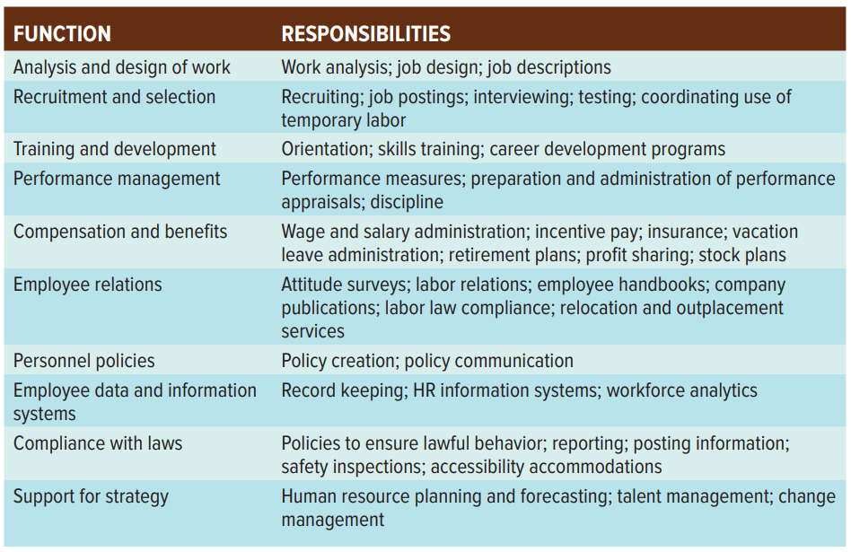
Responsibilities of Human Resource Departments
Tanggung jawab HR Dept. mencakup praktik yang diperkenalkan pada Gambar 1. ditambah dua bidang tanggung jawab yang mendukung praktik tersebut (kebijakan kepegawaian dan kepatuhan terhadap undang-undang)
Di beberapa perusahaan, departemen HR menangani semua aktivitas yang tercantum dalam Tabel.
Di tempat lain mungkin HR berbagi peran dan tugas dengan manajer departemen lain.

Slide 19
Recruitment: Proses melalui mana organisasi mencari pelamar untuk pekerjaan potensial.
Selection: Proses dimana organisasi mencoba mengidentifikasi pelamar dengan pengetahuan, keterampilan, kemampuan, dan karakteristik lain yang diperlukan yang akan membantu organisasi mencapai tujuannya
Training: Upaya terencana organisasi untuk membantu karyawan memperoleh pengetahuan, keterampilan, kemampuan, dan perilaku terkait pekerjaan, dengan tujuan menerapkannya di pekerjaan.
Development: Akuisisi pengetahuan, keterampilan, dan perilaku yang meningkatkan kemampuan karyawan untuk memenuhi perubahan persyaratan pekerjaan dan permintaan pelanggan.
Performance Management: Proses di mana manajer memastikan bahwa aktivitas dan keluaran karyawan berkontribusi pada tujuan organisasi. Kegiatan manajemen kinerja termasuk menentukan tugas dan hasil pekerjaan yang berkontribusi pada keberhasilan organisasi.

Slide 20

Managing and Using Human Resource Data
Penanganan catatan tentang karyawan membutuhkan ketelitian
Baik organisasi menyimpan catatan di lemari arsip / di sistem informasi komputer, organisasi harus memiliki metode untuk memastikan keakuratan dan menyeimbangkan masalah privasi dengan akses mudah bagi mereka yang membutuhkan informasi dan berwenang untuk melihatnya
Data karyawan dapat menunjukkan misalnya, talenta perusahaan mana yang paling menjanjikan untuk kepemimpinan masa depan, karyawan seperti apa yang cenderung berkinerja terbaik di posisi tertentu, dan di departemen mana kebutuhan perekrutan akan paling mendesak
Mereka mungkin terlibat dalam workforce analytics, yaitu penggunaan alat kuantitatif dan metode ilmiah untuk menganalisis data dari database sumber daya manusia dan sumber lain untuk membuat keputusan berbasis bukti yang mendukung tujuan bisnis.

Slide 21
Supporting the Organization’s Strategy
Memahami operasi bisnis organisasi
Memproyeksikan bagaimana tren bisnis dapat memengaruhi bisnis
Karena semakin banyak organisasi yang menghargai pentingnya HR yang sangat terampil, banyak departemen HRM telah mengambil peran yang lebih aktif dalam mendukung strategi organisasi.
Memperkuat aspek positif dari budaya organisasi
Mengembangkan bakat untuk kebutuhan saat ini dan masa depan
Menyusun strategi SDM yang efektif
Mengajukan kasus untuk mereka ke manajemen puncak

Slide 22
Supporting the Organization’s Strategy
Elemen-elemen penting:
Human Resource Planning
Talent Management
Evidence-Based HR
Sustainability
Stakeholders
Mengidentifikasi jumlah dan jenis karyawan yang dibutuhkan organisasi untuk mencapai tujuannya
Upaya sistematis dan terencana untuk menarik, mempertahankan, mengembangkan, dan memotivasi karyawan dan manajer yang sangat terampil
Mengumpulkan dan menggunakan data untuk menunjukkan bahwa praktik HR memiliki pengaruh positif pada laba perusahaan atau pemangku kepentingan utama
Kemampuan organisasi untuk mendapatkan keuntungan tanpa menghabiskan sumber dayanya, termasuk karyawan, sumber daya alam, dan dukungan masyarakat sekitar
Pihak-pihak yang berkepentingan dengan kesuksesan perusahaan (biasanya pemegang saham, masyarakat, pelanggan, dan karyawan).

Slide 23
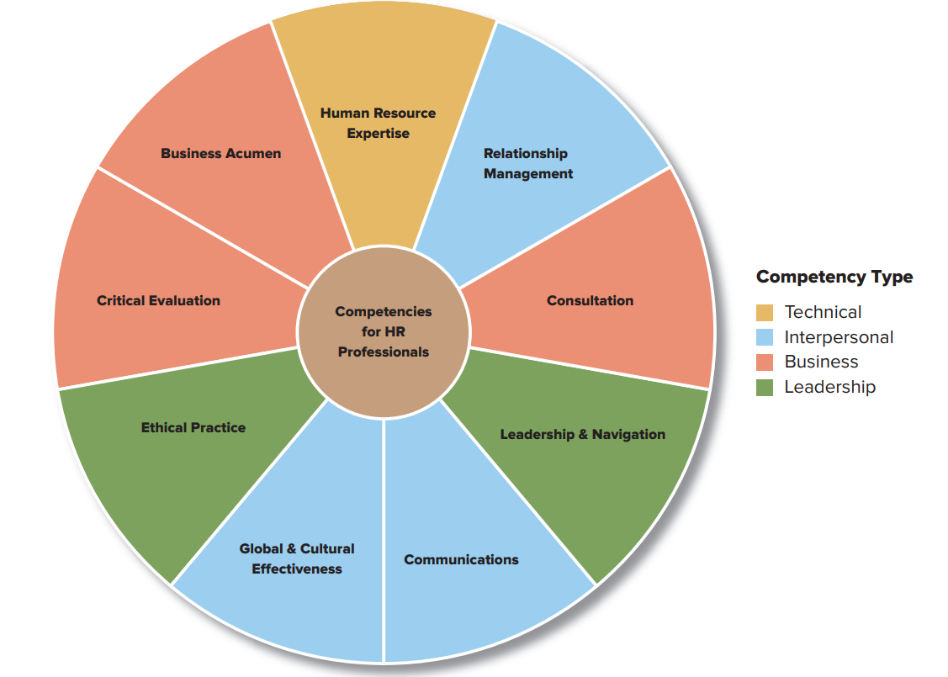
Skills of HRM Professionals
The Society for Human Resource Management (SHRM) telah menetapkan seperangkat pengetahuan dan keterampilan yang terkait dengan kesuksesan, mengelompokkannya ke dalam 9 kategori yang disebut kompetensi keberhasilan SDM. Seperti yang terlihat pada Gambar 3.
Seperti yang ditunjukkan Gambar 3., kompetensi ini terbagi dalam empat kelompok kompetensi: technical, interpersonal, business, and leadership.
Gambar 3.
Notes:
Dengan kata lain, tidak cukup hanya mengetahui bagaimana melakukan tugas khusus untuk manajemen sumber daya manusia. Profesional SDM juga harus dapat bekerja secara efektif dengan orang lain, berkontribusi pada kesuksesan bisnis, dan memimpin orang lain secara etis.

Slide 24
Skills of HRM Professionals
Untuk setiap kompetensi, model SHRM memberikan definisi, spesifikasi, dan standar perilaku yang diperlukan untuk sukses di setiap level dalam organisasi. Berikut adalah beberapa contoh:
Human resource expertise: pada hakekatnya menyangkut pemahaman dan pelaksanaan fungsi manajemen sumber daya manusia. Perilaku ini termasuk menggunakan teknologi SDM, menerapkan kebijakan dan prosedur, dan selalu mengikuti perkembangan hukum SDM
Relationship management: melibatkan penanganan interaksi pribadi yang diperlukan untuk menyediakan layanan dan mendukung tujuan organisasi. Perilaku termasuk memperlakukan karyawan dengan hormat, membangun kepercayaan, dan memberikan layanan pelanggan yang baik kepada mereka yang dilayani oleh fungsi SDM
Consultation: mengacu pada cara karyawan SDM membimbing orang lain dalam organisasi. Mereka melakukannya melalui perilaku seperti pembinaan, pengumpulan data untuk mendukung keputusan bisnis, dan terutama di tingkat senior, merancang solusi untuk mendukung strategi bisnis.
Leadership and navigation: mengacu pada mengarahkan proses dan program organisasi. Bergantung pada level seseorang dalam organisasi, perilaku yang diperlukan mencakup berperilaku konsisten dengan budaya organisasi, mendorong orang untuk berkolaborasi, atau menetapkan visi untuk fungsi SDM atau keseluruhan organisasi.

Slide 25
Skills of HRM Professionals (Cont’d)
Communication: melibatkan keterampilan yang dibutuhkan untuk bertukar informasi dengan orang lain di dalam dan di luar organisasi. Contoh perilaku termasuk mengungkapkan informasi dengan jelas, memberikan umpan balik yang konstruktif, dan mendengarkan secara efektif
Global and cultural effectiveness: menghargai dan mempertimbangkan berbagai perspektif orang. Perilaku termasuk memperoleh pengetahuan tentang budaya lain, menyelesaikan konflik, dan mendukung inklusivitas sehingga semua dapat berkontribusi secara maksimal.
Ethical practice: melibatkan penerapan integritas, akuntabilitas, dan nilai-nilai inti lainnya. Contohnya termasuk menjaga kerahasiaan, menghargai perilaku etis, dan menanggapi laporan perilaku tidak etis.
Critical evaluation: mengacu pada interpretasi informasi yang dibutuhkan untuk pengambilan keputusan bisnis. Perilaku termasuk mengumpulkan data yang relevan, menerapkan pengetahuan statistik untuk memahami data, dan menemukan akar penyebab masalah.
Business acumen: melibatkan pemahaman bagaimana informasi dapat digunakan untuk mendukung strategi organisasi. Perilaku termasuk memperoleh dan menerapkan pengetahuan tentang prinsip-prinsip bisnis dan bagaimana fungsi SDM berhubungan dengan kesuksesan bisnis

Slide 26
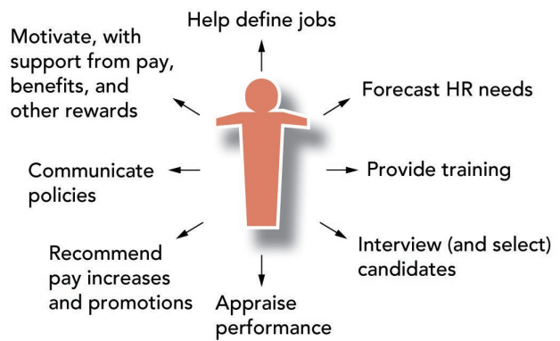
HR Responsibilities of Supervisors
Gambar 4. menunjukkan beberapa tanggung jawab SDM yang melibatkan supervisor.
Organisasi bergantung pada supervisor untuk membantu mereka menentukan jenis pekerjaan apa yang perlu dilakukan
berapa banyak karyawan yang dibutuhkan
Gambar 4. Tanggungjawab HR Supervisor

Slide 27
HR Responsibilities of Supervisors
Membantu menganalisis pekerjaan
Memotivasi, mewakili perusahaan kepada karyawannya.
Meramalkan kebutuhan HR
Banyak organisasi mengharapkan supervisor untuk melatih karyawan dalam beberapa atau semua aspek pekerjaan karyawan
Memahami prinsip-prinsip komunikasi
Supervisor melakukan penilaian kinerja dan dapat merekomendasikan kenaikan gaji
Supervisor biasanya mewawancarai kandidat dan berpartisipasi dalam keputusan tentang kandidat mana yang akan dipekerjakan
Melakukan penilaian kinerja

Slide 28
Ethics in Human Resource Management
Etika mengacu pada prinsip dasar tentang benar dan salah. Perilaku etis adalah perilaku yang konsisten dengan prinsip-prinsip tersebut
Hak persetujuan bebas
HAK KARYAWAN?
Hak privasi
Hak kebebasan hati nurani
Hak kebebasan berbicara
Hak atas proses hukum

Slide 29
Ethics in Human Resource Management
Masalah etika dalam HRM:
Harus membuat keputusan yang menghasilkan kebaikan terbesar untuk jumlah orang terbesar.
Harus menghormati hak dasar privasi, proses hukum, persetujuan, dan kebebasan berbicara.
Harus memperlakukan orang lain secara setara dan adil.
Harus mengenali masalah etika yang muncul di bidang-bidang seperti privasi karyawan, perlindungan keselamatan karyawan, dan keadilan dalam praktik ketenagakerjaan

Slide 30
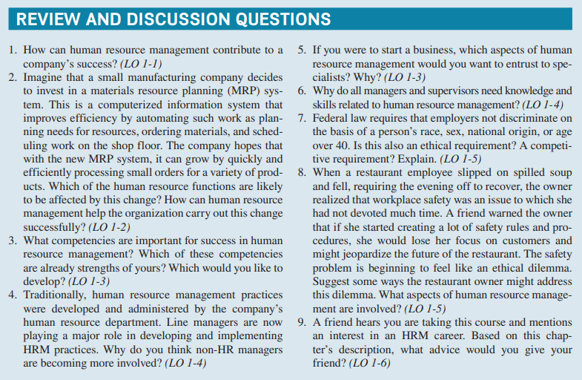
Tugas Individu/ Hybrid (maksimal 3 orang)

Slide 31
TERIMA KASIH

